Slide 1

게임프로그래밍 발표
소프트웨어학과
2017748088 조나영
2020-10-05

Slide 2



목차
문제 정의
처리할 순서와 처리할 내용
프로그램 작성과 완성
프로그램 실행과 문서화
2020-10-05

Slide 3
문제 정의
출현 빈도가 가장 많은 숫자를 찾는 게임 프로그램
입력 숫자키
출력 가장 많은, 적은 숫자 출력
개선 게임 실행 시키는 키를 아무키에서 엔터키로 수정
제한 시간 5초에서 10초로 늘리기
출현빈도가 가장 많은 숫자와 가장 적은 숫자를 동시에 찾는 문제로 수정
2020-10-05

Slide 4
처리할 순서와 처리할 내용
함수 | 처리할 내용
intro_game | 게임 규칙 또는 진행에 대한 설명 출력 함수
game_control | 출현 빈도가 가장 많은, 적은 숫자를 찾는 게임의 제어함수
print_number | 정방행렬 모양으로 난수를 출력하는 함수
find_max | 빈도수가 가장 많은 숫자를 계산하는 함수
find_min | 빈도수가 가장 적은 숫자를 계산하는 함수
check_result | 게임 규칙을 출력하는 함수
2020-10-05

Slide 5
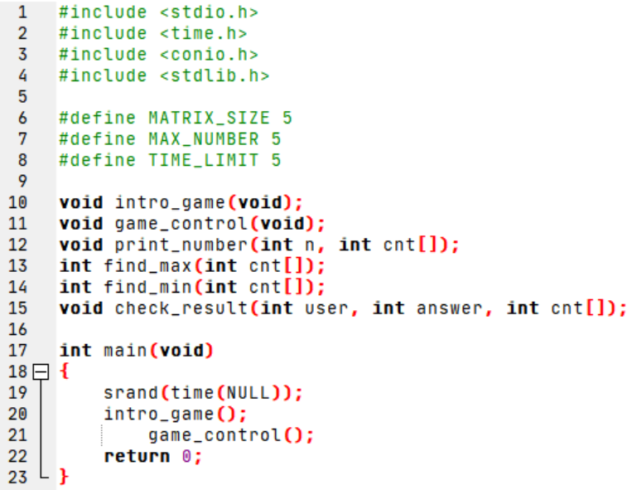
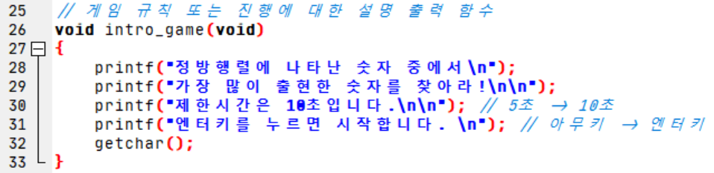
프로그램 작성과 완성
2020-10-05

Slide 6
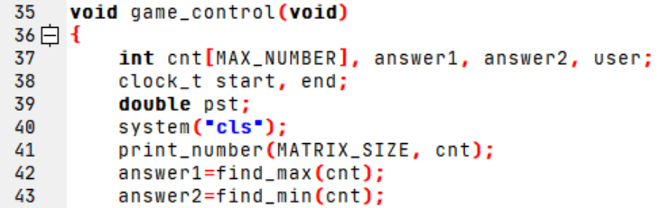
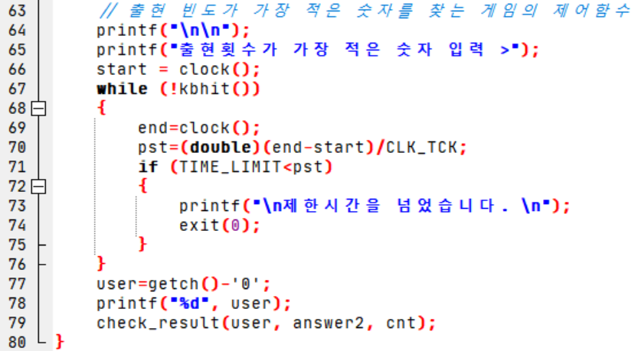
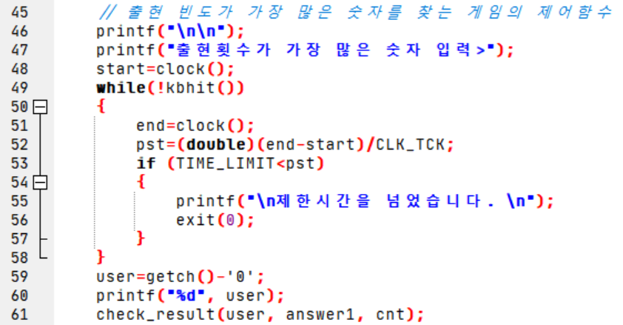
프로그램 작성과 완성
2020-10-05

Slide 7
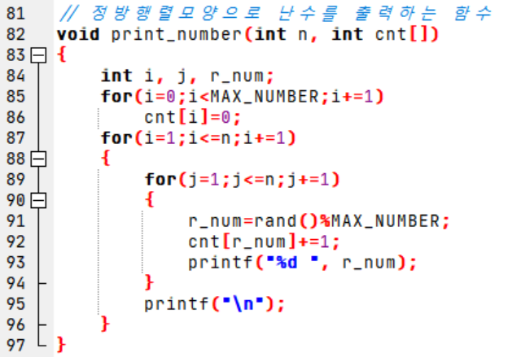
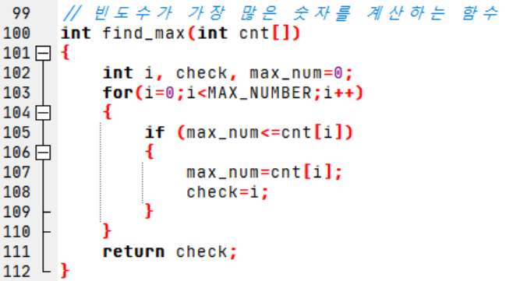
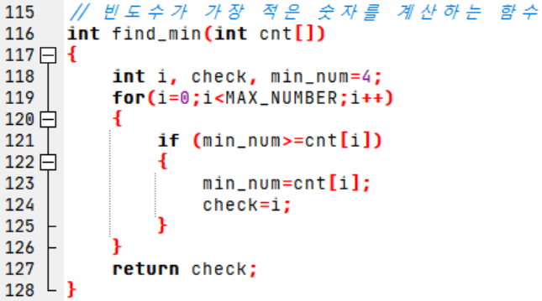
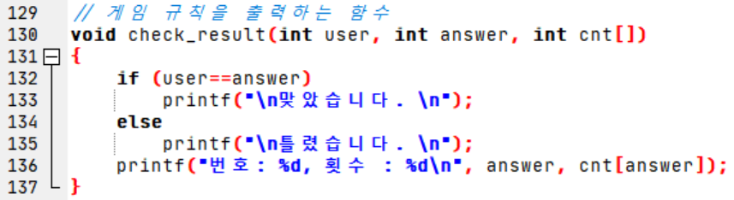
프로그램 작성과 완성
2020-10-05

Slide 8
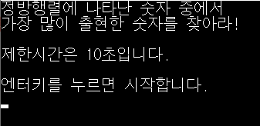
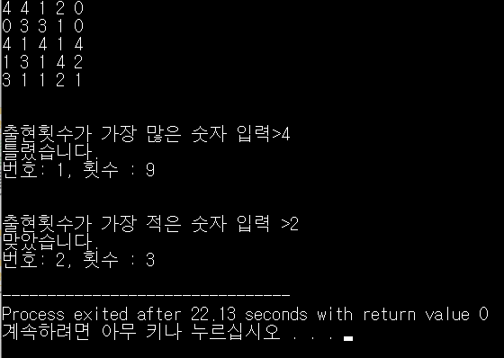
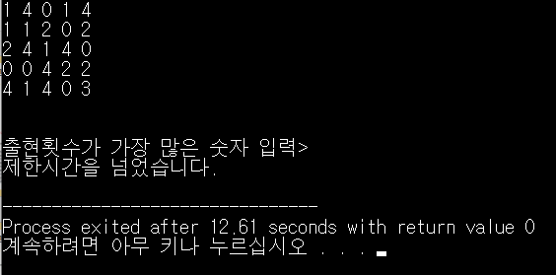
프로그램 실행과 문서화
▲ 첫 실행 화면
▲ 틀렸을 경우와 맞았을 경우
▲ 제한 시간 넘겼을 때
2020-10-05

Slide 9


출처
PPT 템플릿 샘샘PPT https://blog.naver.com/sem-sem
교수님이 주신 소스 코드
화면 녹화 oCam
클로바 더빙 https://clovadubbing.naver.com/
개선 소스코드 https://jaimemin.tistory.com/173
2020-10-05

Slide 10
감사합니다
발표자 조나영
2020-10-05

